Slide 1
Обращение
Отправляясь в путь…..
Notes:
Луга
(простой)
Примечание. Этот шаблон оптимизирован для приложения PowerPoint 2010, и в нем в используется фоновый видеоролик. В PowerPoint 2007 видеоэлементы также воспроизводятся, однако при показе слайдов все содержимое будет закрыто фоновым видеороликом. В PowerPoint 2003 видео не воспроизводится, но рамка видеоэлементов остается на месте в виде статичного изображения.
Видео
Воспроизводится автоматически после каждого перехода между слайдами.
Длится 30 секунд.
Воспроизводится циклически.
Чтобы добавить слайды или изменить макет, выполните указанные ниже действия.
Чтобы добавить слайд, на вкладке Главная в группе Слайды щелкните стрелку под кнопкой Создать слайд и в разделе Тема с движущимся фоном выберите макет.
Чтобы изменить макет существующего слайда, на вкладке Главная в группе Слайды нажмите кнопку Макет и выберите нужный вариант.
В этом шаблоне используется шрифт темы «Кнопка». Чтобы просмотреть или изменить шрифт темы, выполните указанные ниже действия.
На вкладке Вид в группе Режимы образцов нажмите кнопку Образец слайдов.
В режиме образца слайдов выберите слайд 1 (образец слайдов для макетов с фоновым видео).
На вкладке Образец слайдов в группе Изменить тему нажмите кнопку Шрифты и выберите другой шрифт темы.
Использование анимированных элементов
Любая анимация начинается после перехода к следующему слайду и запуска фонового видео.

Slide 2
Вопрос на засыпку…..
Звательный падеж – отче!
Звательный падеж – старче!
Русской речи здесь
костерочек, -
Ты гори выше, гори – ярче!
Звательный звучит
Звонче.
Звательный звучит чище.
Отчий наш язык, Отче, -
Помним, плачем тобой,
Ищем….( М Кулакова.)

Slide 3
Звательный падеж
Боже, Создателю, Господи, владыко, врачу, старче, отче, отроче, метрополиче, брате, сыне, друже, человече , сестро,дружино,душе.

Slide 4
Какова сфера использования звательных форм в речи?
О Цвете несказанной чистоты!
Душа моя к Тебе взывает стоном:
Заступнице моя, когда б не Ты,
К кому б еще прибегнул, недостойный? Иеромонах Роман (Матюшкин)
Ты, отче патриарх, вы все бояре, обнажена душа моя пред вами
А.С.Пушкин «Борис Годунов»

Slide 5
Верно ли это утверждение?
. 1 Обращение – это слово или сочетание слов, называющее того, к кому обращаются с речью.
2. Обращение произносится с особой, звательной интонацией
3. В предложении обращения могут быть главными членами предложения
4. Обращение имеет форму именительного падежа
5. Обращения могут быть распространенными и нераспространенными
6. Обращения могут быть только одушевленными именами существительными
7. Обращение может находиться в любой части предложения
8. Обращение выделяется запятыми или восклицательным знаком.

Slide 6
Проверьте, занесите оценку в карточку контроля.
1 +
2 +
3 -
4 +
5 +
6 -
7 +
8 +
.

Slide 7
Зачем нужны обращения?
Формулируем тему урока

Slide 8
Функции обращения в речи

Slide 9
Сформулируйте задачи урока…..
Расширить ……..
Учиться употреблять……………
Знать …………………………………

Slide 10
Зачем мне это надо?
я
Учусь определять различные пути решения учебных задач
Учусь корректировать время решения задания

Slide 11
Страница 287-288
Самостоятельная работа по учебнику

Slide 12
Каковы функции обращения в речи?
Обращение привлекает внимание собеседника, побуждает к тому, чтобы выслушать говорящего (пишущего).
С помощью обращений можно выразить определенное отношение к собеседнику.
В поэтической речи обращение используется для усиления выразительности.

Slide 13
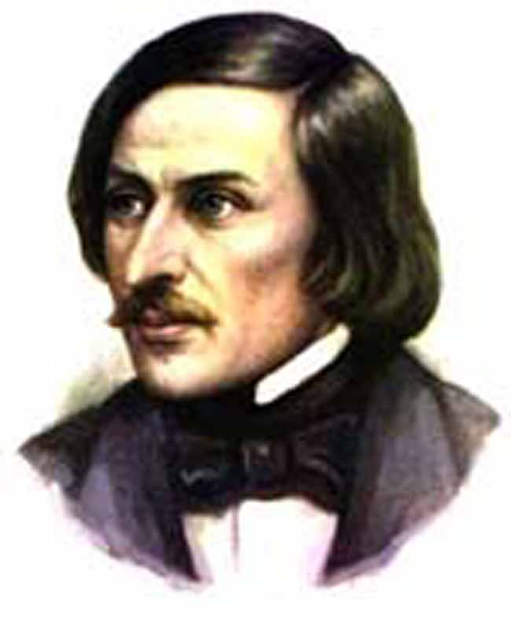
Пересчитать нельзя всех оттенков и тонкостей нашего обращения . Н.В.Гоголь

Slide 14
Работа в парах….
Задание.
Расставить недостающие знаки препинания К кому обращаются авторы в предложениях.

Slide 15
Карточка №1
Земля родная, будь ты мне всегда мила. (А.Плещеев)
Люблю твою, Россия, старину. (Н.Рубцов)
Я люблю тебя, Россия, дорогая наша Русь. (М.Ножкин)
Карточка № 2
О ночь безумная, ночь теплая, немая, ты нежишься, ты млеешь (И.Тургенев)
Светись, светись, далекая звезда, чтоб я в ночи встречал тебя всегда (М.Ю.Лермонтов)
Помедли, помедли, вечерний день, продлись, продлись, очарованье. (Ф.Тютчев)
Карточка № 3
Но вы ,профессор, оказали мне такую услугу (А Беляев)\
Мой доктор, на помощь скорей (К. Аксаков)
Товарищ капитан, что делать с мальчиком?

Slide 16
Карточка №4
Люблю я вас, вечерние отливы и с далью неба слитый край земли (Н. Огарев)
Вижу вас, родные степи
Ой вы, луга и дубравы, я одурманен весной (С.Есенин)
Карточка № 5
Расступись, о старец-море, дай приют моей волне (М.Ю. Лермонтов)
Как хорошо ты , о море ночное!
Темное море! Ты будешь мне другом. (К. Павлова(
Карточка №6
Здравствуй, маленькая птица, вестница осенних дней! (И.С.Тургенев)
Лети, моя птичка, далеко лети, в городок мой родной (А.Плещеев)
Что вьешься, ласточка, к окну, что, вольная, поешь? (Дельвиг

Slide 17
Выводы
Родина Россия
Космос
Друзья
Профессия
Родная природа
Времена года
Деревья
Возлюбленная
Собственные имена
Птицы
Имена по родству
Названия по возрасту

Slide 18
Примеры обращений
Мой письменный верный стол!
Спасибо за то, что шел
Со мною по всем путям.
Меня охранял – как шрам.
Мой письменный вьючный мул!
Спасибо, что ног не гнул
Под ношей, поклажу грез –
Спасибо –что нес и нес.
М.Цветаева.
Ах, площадь, как холодит губы твой морозный микрофон, как сладко томит колени твой тревожный простор, твоя черная свобода.
А.Вознесенский.
Конь мой , конь, славянский конь, дикий, непокорный.
А.К.Толстой

Slide 19
Генералам двенадцатого года
Вы, чьи широкие шинели
Напоминали паруса,
Чьи шпоры весело звенели
И голоса,
И чьи глаза, как бриллианты,
На сердце оставляли след,
Очаровательные франты
Минувших лет!
Одним ожесточеньем воли
Вы брали сердце и скалу, —
Цари на каждом бранном поле
И на балу М.Цветаева

Slide 20
….сею фигурою можно советовать, хвалить, насмехаться.
М.В.Ломоносов

Slide 21
Группа 1
Милюся моя Оля, славная моя актрисочка….
Милая бабуся...
Моя бедная обруганная актриска…
Дусик, родной мой, дорогой мой, нежный мой муж..
Дорогой мой Антоник, золотце мое…
Милая, славная, добрая, умная жена моя, светик мой….
Олька, милая……..

Slide 22
2 группа
Человека зовут Павел Иванович Васильев. Ему 40 лет. Работает инженером. Как его называют жена, родители, друзья, дети, племянники, сослуживцы, начальник, сосед по квартире, милиционер, врач, старик Хоттабыч и т.д.?
Задание
Придумайте обращения, учитывая предложенные ситуации.

Slide 23
3 группа
Составьте слоган – приветствие гимназистам в связи с окончанием учебного года и приходом лета
Подпишите открытки, передавая различные оттенки отношения к адресату.

Slide 24
4 группа
Задание
Инсценируйте отрывок из произведения Д.Фонвизина «Недоросль»
Отметьте роль обращений в данном тексте.

Slide 25
Определите виды обращений как фигур поэтического синтаксиса.
Куда бежишь, тропинка милая, куда зовешь, куда ведешь?
Услышь меня, хорошая, услышь меня, красивая , заря моя вечерняя, любовь неугасимая!
ОЙ ты, рожь, хорошо поешь! Ты о чем поешь,
золотая рожь!

Slide 26
Домашнее задание
Выбор Составить слоган на любую значимую тему.
Выписать из произведений С.Есенина 2-3 примера обращений.
Тем, кто допустил ошибки при работе в парах, повторить опорный конспект по теме «Обращение»

Slide 27
Рефлексия…..
Над чем работали на уроке?
Какая информация является значимой для жизни?
Продолжите предложение
Сегодня я узнал…
Я выполнял задания..
Я понял, что….
Я приобрел….
Я научился….
Было интересно..
Я смог…
Урок дал мне….

Slide 28
Таким образом, обращения выполняют следующие функции:
усиливают выразительность речи;
называют того, к кому обращаются с речью;
выражают определенное отношение к собеседнику.

